Slide 1



Java Backend
Phùng Thế Quang

Slide 2
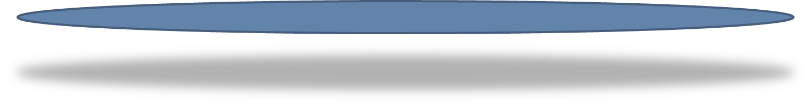
01
Lập Trình Hướng Đối Tượng
(OOP-Object Oriented Programing) Trong Java
02
Class Và Object (Đối Tượng) Trong Java
03
Thuộc tính và Phương thức
04
Phương thúc getter setter
05
Constructor (Hàm Khởi Tạo Đối Tượng)

Slide 3
01
Lập trình hướng đối tượng
Lập trình hướng đối tượng(OOP) là gì ?:
(OOP) là một kỹ thuật lập trình cho phép lập trình viên tạo ra các đối tượng trong code để trừu tượng hóa các Đối tượng là những sự vật, sự việc mà nó có những tính chất, đặc tính, hành động giống nhau và ta gom lại thành đối tượng giống trong thực tế cuộc sống.
Khi lập trình OOP, chúng ta sẽ định nghĩa các lớp (class) để gom (mô hình) các đối tượng thực tế.

Slide 4
02
Class Và Object (Đối Tượng) Trong Java
Đối tượng(Object) là gì ?:
Đối tượng(Object) là các thực thể, đối tượng trong cuộc sống thực tế của chúng ta. VD: Con người, động vật, cây cối, xe cộ,.
Một đối tượng bao gồm 2 thông tin: thuộc tính và phương thức.
Thuộc tính(Attribute) chính là những thông tin, đặc điểm nhận dạng của đối tượng. Ví dụ: con người có các đặc tính như mắt, mũi, tay, chân, tên, tuổi, địa chỉ,…
Phương thức(Method) là những thao tác, hành động mà đối tượng đó có thể thực hiện. Ví dụ: một người sẽ có thể thực hiện hành động nói, đi, ăn, uống, . . .

Slide 5

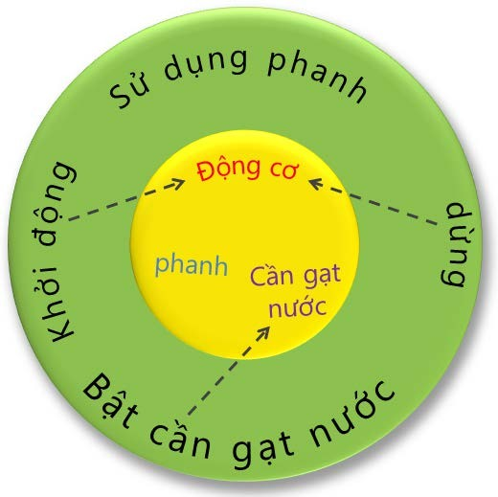
02
Đặc điểm hành vi
Đặc điểm
Hãng sản xuất
Model
Năm
Màu
Hành vi (Ô tô có thể làm gì?)
Khởi động
Dừng
Phanh
Bật cần gạt nước

Slide 6
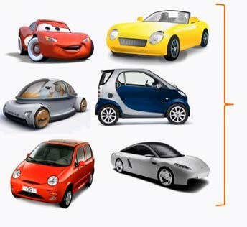
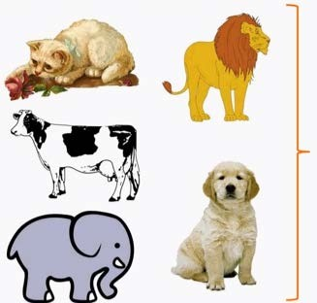
02
Class là gì?
Nhóm các Xe ô-tô
Nhóm các Động vật

Slide 7
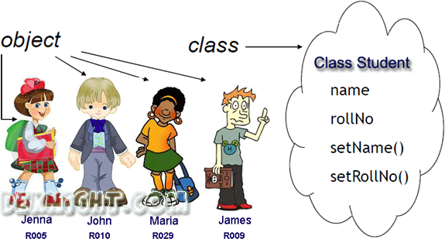
02
Định nghĩa Class
Một lớp là một kiểu dữ liệu bao gồm các thuộc tính(Attribute) và các phương thức(Method) được định nghĩa từ trước
Một class được coi là một bản thiết kế của một object(đối tượng)
Là sự trừu tượng hóa của một thực thể, đối tượng ngoài đời thực

Slide 8
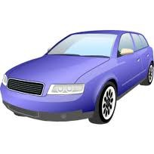
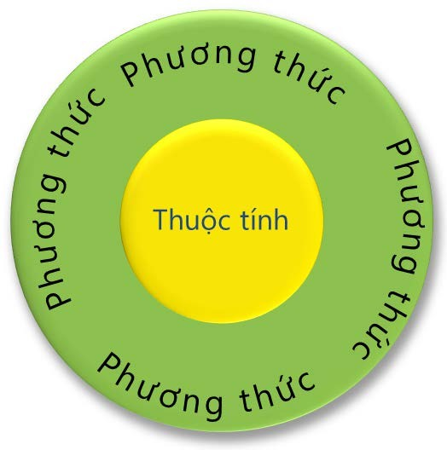
03
Thuộc tính và phương thức
Thuộc tính (field)
Hãng sản xuất
Model
Năm
Màu
Phương thức (method)
Khởi động()
Dừng()
Phanh()
Bật cần gạt nước()
Danh từ
Động từ

Slide 9









03
Mô hình lớp và đối tượng
Lớp: Car
Thuộc tính
Năm
Nhà sản xuất
Model
Màu
Phương thức
Khởi động
Dừng
Phanh
Đối tượng:Ô tô của Dũng
Đối tượng:Ô tô của Mai
Thuộc tính
Năm = 2010
Nhà SX=Honda
Model = Accord
Màu = Xanh
Phương thức
Khởi động
Dừng
Phanh
Thuộc tính
Năm = 2012
Nhà SX=BMW
Model = CS30
Màu = Bạc
Phương thức
Khởi động
Dừng
Phanh

Slide 10
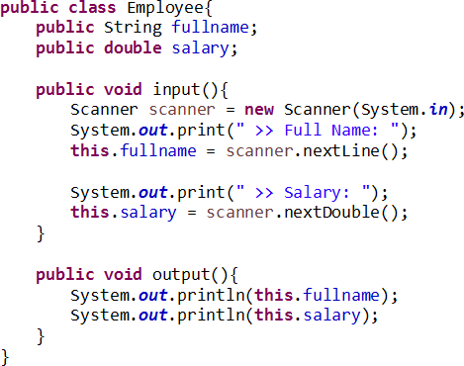

03
Thuộc tính và phương thức
Thuộc tính
Phương thức
Lớp Employee có 2 thuộc tính là fullname và salary và 2 phương thức là input() và output()

Slide 11
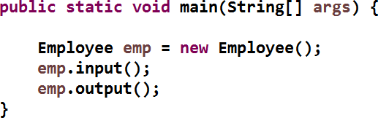
03
Ví dụ tạo đối tượng
Đoạn mã sau sử dụng lớp Employee để tạo một nhân viên sau đó gọi các phương thức của lớp.
Chú ý:
Toán tử new được sử dụng để tạo đối tượng
Biến emp chứa tham chiếu tới đối tượng
Sử dụng dấu chấm (.) để truy xuất các thành viên của lớp (trường và phương thức).

Slide 12
03
Thực hành
Bài tập trên lớp (15 phút):
Tạo lớp mô tả sinh viên bao gồm họ tên, điểm và các phương thức nhập, xuất và xếp loại học lực

Slide 13
03
Định nghĩa phương thức
Phương thức là một mô-đun mã thực hiện một công việc cụ thể nào đó
Trong lớp Employee có 2 phương thức là input() và
output()
Phương thức có thể có một hoặc nhiều tham số
Phương thức có thể có kiểu trả về hoặc void
(không trả về gì cả)
Cú pháp
<<kiểu trả về>> <<tên phương thức>> ([danh sách tham số])
{
// thân phương thức
}

Slide 14
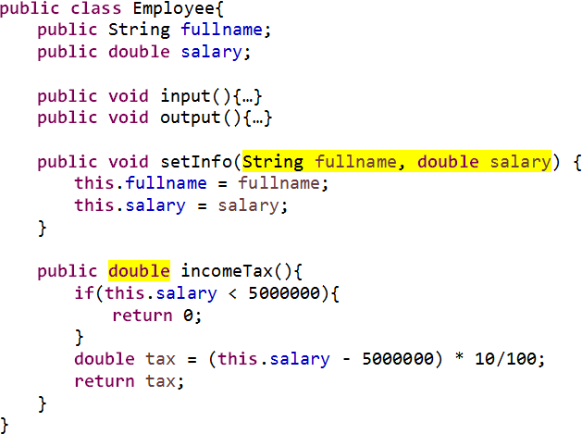
03
Ví dụ phương thức
Kiểu trả về là void nên thân phương thức
không chứa lệnh return giá trị
Kiểu trả về là double nên thân phương thức phải chứa lệnh return số thực

Slide 15












03
Mô hình phương thức
Mô hình
Phương thức (thực hiện công việc cụ thể nào đó)
{Tham số}
{Kết quả}
Ví dụ
{a, b}
Math.min()
{min}
{fullname, salary}
setInfo()
{}
{}
incomeTax()
{Thuế}

Slide 16
03
Nạp chồng phương thức
Định nghĩa:
Trong một lớp có thể có nhiều phương thức cùng tên nhưng khác nhau về tham số (kiểu dữ liệu, số lượng tham số, thứ tự tham số)
public class Car {
int speed = 0;
void init() {System.out.println(String.format("%s car init", model));}
void init(int kmPerH) {
speed = kmPerH;
System.out.println(String.format("%s car init with speed %d", model, kmPerH)); }
void init(long kmPerH) {
System.out.println(String.format("%s car init with speed %d", model, kmPerH));}
}
Trong lớp Car có 3 phương thức cùng tên init nhưng khác nhau về tham số

Slide 17
04
Phương thức getter setter
Định nghĩa:
Getter và setter là hai tên gọi của hai thể loại phương thức. Chúng có liên quan đến đặc tính gói ghém dữ liệu trong lập trình hướng đối tượng, tiếng Anh gọi đặc tính này là encapsulation.

Slide 18
04
Ví dụ getter setter
public class Person { private String name; private String address; private String email; private Date dateOfBirth; public String getName() { return name; } public void setName(String name) { this.name = name; } public String getAddress() { return address; } // … Tiếp hình bên
public void setAddress(String address) { this.address = address; } public String getEmail() { return email; } public void setEmail(String email) { this.email = email; } public Date getDateOfBirth() { return dateOfBirth; } public void setDateOfBirth(Date dateOfBirth) { this.dateOfBirth = dateOfBirth; } }

Slide 19
05
Constructor (Hàm Khởi Tạo Đối Tượng)
Constructor là gì?:
Constructor là một dạng đặc biệt của Method(hàm/phương thức) được sử dụng để khởi tạo các đối tượng từ một class.
Tên trùng với tên lớp và Không trả lại giá trị
Constructor được gọi tại thời điểm tạo đối tượng. Nó khởi tạo các giá trị để cung cấp dữ liệu cho các đối tượng, Biến sự trừu tượng hóa của class thành một đối tượng cụ thể.
Cú pháp khởi tạo đối tượng từ 1 class:
TenClass tenDoiTuong = new TenClass();
VD: Car audi = new Car();

Slide 20
05
Constructor (Hàm Khởi Tạo Đối Tượng)
Constructor là gì?:
Tất cả Attribute(thuộc tính) và Method(hàm) của một class. Nếu muốn sử dụng chúng. Bắt buộc phải thông qua khởi tạo đối tượng constructor(Hàm khởi tạo). Trừ những method tĩnh(static).
Giá trị mặc định(default) của mọi đối tượng là null
Ví dụ:
String strA; => strA = null;
Car audi; => audi = null;

Slide 21
05
Constructor (Hàm Khởi Tạo Đối Tượng)
Các quy tắc tạo constructor trong Java(2 Quy tắc):
Tên constructor phải trùng tên class chứa nó.
Constructor không có kiểu dữ liệu trả về tường minh.
Các kiểu của Java Constructor(2 Kiểu):
Constructor mặc định (không có tham số truyền vào)
Constructor có tham số
Constructor Overloading(Ghi đè hàm khởi tạo) – Nhiều hàm khởi tạo khác nhau.

Slide 22
05
Constructor (Hàm Khởi Tạo Đối Tượng)
Constructor mặc định (không có tham số truyền vào):
Tên constructor phải trùng tên class chứa nó.
Một constructor mà không có tham số được gọi là constructor mặc định.
Khi một class không có bất kì constructor nào => constructor mặc định này sẽ ngầm sinh ra trong class.
Khi tạo 1 constructor có tham số. Thì constructor mặc định sẽ mất. Nếu muốn dùng thì phải tạo lại constructor mặc định.

Slide 23
05
Constructor (Hàm Khởi Tạo Đối Tượng)
Constructor mặc định (không có tham số truyền vào):
Cú pháp của Constructor mặc định:
public TenClass(){ }
Constructor mặc định cung cấp các giá trị mặc định cho các thuộc tính như 0, null, (tùy thuộc vào kiểu dữ liệu) ... tới đối tượng được khởi tạo.

Slide 24
05
Constructor (Hàm Khởi Tạo Đối Tượng)
Constructor có tham số truyền vào:
Một constructor có tham số truyền vào được gọi là constructor tham số.
Constructor tham số được sử dụng để cung cấp các giá trị ban đầu cho các thuộc tính của các đối tượng khác nhau.

Slide 25
05
Constructor (Hàm Khởi Tạo Đối Tượng)
Constructor Overloading (Ghi đè hàm khởi tạo) – Nhiều hàm khởi tạo khác nhau:
Overloading(Tính đa hình) là một kỹ thuật trong Java. Cho phép thể tạo nhiều constructor trong cùng một lớp với danh sách tham số truyền vào khác nhau.
Trình biên dịch phân biệt các constructor này thông qua số lượng và kiểu của các tham số truyền vào.
Số lượng các tham số phụ thuộc vào số lượng của các Attribute(Thuộc tính) của class đó

Slide 26
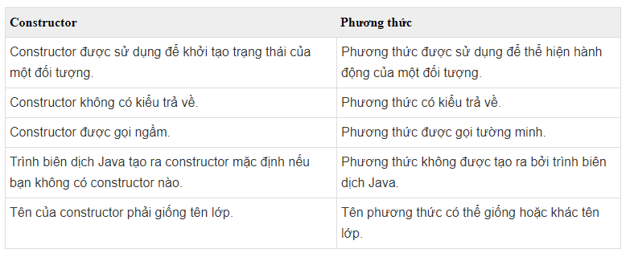
05
Constructor (Hàm Khởi Tạo Đối Tượng)
Sự khác nhau giữa Constructor và Method trong Java:

Slide 27
05
Constructor (Hàm Khởi Tạo Đối Tượng)
Con trỏ this
this được sử dụng để đại diện cho đối tượng hiện tại.
this được sử dụng trong lớp để tham chiếu tới các thành viên của lớp (thuộc tính và phương thức)
Sử dụng this.field để phân biệt field với các biến cục bộ hoặc tham số của phương thức
public Time() {
long theTime = System.currentTimeMillis();
this.setTime(theTime);
}

Slide 28
05
Thực hành
Bài tập:
Tạo class Phân số gồm 2 thuộc tính tử số và mẫu số là số nguyên.
Viết hàm khởi tạo có tham số (tử số và mẫu số) và không có tham số
Viết hàm getter setter cho tất cả thuộc tính
Viết phương thức cộng trừ nhân chia hai phân số

Slide 29
Q&A

